Slide 1

Les tableaux

Slide 2
Les tableaux
Nous allons illustrer le concept de tableau à partir d’un exemple.
Exemple
Dans un organisme de formation, le responsable des admissions dispose d’une liste alphabétique des stagiaires. A partir de cette liste, il effectue une saisie des informations concernant chaque personne. A la suite de cette saisie, nous souhaitons afficher le nombre de stagiaires affectés à chacune des cinq formations proposées par l’organisme.
Les formations sont codifiées par un chiffre de 1 à 5.

Slide 3
Les tableaux
Sans utilisation de tableau, l’algorithme serait le suivant :
entier codeFormation, nbStagF1, nbStagF2, nbStagF3, nbStagF4, nbStagF5
// Initialisation des 5 compteurs
nbStagF1←0
nbStagF2←0
nbStagF3←0
nbStagF4←0
nbStagF5←0
tantque pas fin liste faire
écrire "Quelle code formation ?"
lire codeFormation
// Incrémentation des compteurs en fonction du code formation
selon codeFormation
quand = 1 faire nbStagF1←nbStagF1 + 1
quand = 2 faire nbStagF2←nbStagF2 + 1
quand = 3 faire nbStagF3←nbStagF3 + 1
quand = 4 faire nbStagF4←nbStagF4 + 1
quand = 5 faire nbStagF5←nbStagF5 + 1
finselon
fintantque
// Affichage des 5 compteurs
écrire "Nombre de stagiaires de la formation F1 : ", nbStagF1
écrire "Nombre de stagiaires de la formation F2 : ", nbStagF2
écrire "Nombre de stagiaires de la formation F3 : ", nbStagF3
écrire "Nombre de stagiaires de la formation F4 : ", nbStagF4
écrire "Nombre de stagiaires de la formation F5 : ", nbStagF5
Heureusement que l'organisme de formation ne propose que cinq formations !

Slide 4
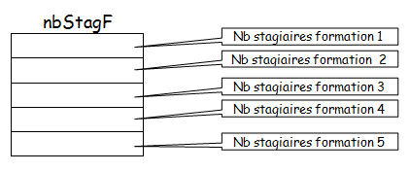
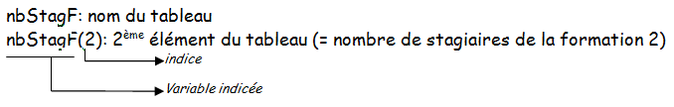
Les tableaux
On remarque que les variables nbStagF1 à nbStagF5 ont le même sens, un nombre de stagiaires dans une formation, et qu'elles font l'objet d'un même traitement.
Nous allons les regrouper dans un même "conteneur", un tableau, qui contiendra, dans notre exemple, 5 éléments.
Le tableau a un nom unique, ici nbStagF, et contient plusieurs éléments. Alors, comment repérer un élément précis parmi les n éléments? Un élément occupe un rang déterminé; c'est ce rang qui va permettre l'identification d'un élément. Le rang est appelé l'indice de l'élément.
Ici, la valeur de l'indice correspond à la valeur du code formation.

Slide 5
Les tableaux
Modifions l'algorithme précédent par l'utilisation d'un tableau:
tableau nbStagF(5) d'entier // Déclaration du tableau
entier codeFormation, i
// Initialisation des variables du tableau
Pour i de 1 à 5
NbStagF(i)←0
Finpour
tantque pas fin liste faire
écrire "Quelle code formation ?"
lire codeFormation
// Incrémentation de la variable du tableau correspondant au code formation
nbStagF(codeFormation)←nbStagF(codeFormation) + 1
fintantque
// Affichage des 5 compteurs
Pour i de 1 à 5
écrire "Nombre de stagiaires de la formation F", i, ": ", nbStagF(i)
Finpour

Slide 6
Les tableaux: Définitions des variables indicées et commentaires
Pour définir les variables indicées, il faut introduire un nouveau type de variable dans le langage de description que nous utilisons: le type tableau. Chaque variable indicée -chaque tableau- qui sera utilisée doit être décrite dans la partie déclarative de l'algorithme; la description comprend trois parties:
La première partie décrit le nom de la variable (nbStagF dans notre exemple) et le nombre de ses indices (correspond au nombre de dimensions du tableau; un exemple de tableau à 2 dimensions est présenté plus loin dans ce chapitre). Pour indiquer que t, u sont des variables à 2, 3 indices, on aurait écrit:
t(ni,nj) ...de ...
u(ni,nj,nk) ...de ...
La deuxième partie décrit pour chaque variable les valeurs que peuvent prendre ces indices: les entiers de 1 à 5 pour chaque variable de notre exemple.
On appelle nbStagF(1),..., nbStagF (5) les éléments du tableau. Chaque élément se comporte comme une variable semblable à celles que nous avons manipulées jusqu'à présent: on peut la lire ou l'écrire, utiliser sa valeur dans une expression, lui assigner une valeur ...

Slide 7
Les tableaux: Définitions des variables indicées et commentaires
Comme toute variable, chaque élément d'un tableau doit avoir un type, défini dans la troisième partie de la description du tableau: les éléments du tableau nbStagF sont des entiers. Tous les éléments d'un tableau doivent être du même type: on ne peut pas définir un tableau dont certaines composantes seraient des nombres et d'autres des chaînes de caractères.
Lorsqu'on utilise une composante d'un tableau, les indices peuvent être un nom de variable comme dans l'algorithme, ou un nombre, ou même une expression. Par exemple si i=3 et N=16, nbStagF(i), nbStagF(3) et nbStagF(N-13) représentent tous le même élément du tableau nbStagF. Par analogie avec les variables indicées utilisées en mathématiques, on appelle souvent vecteur un tableau à 1 indice et matrice un tableau à 2 indices.
Exemple de tableau à 2 dimensions: pour représenter le nombre de stagiaires par formation et par sexe.

Slide 8
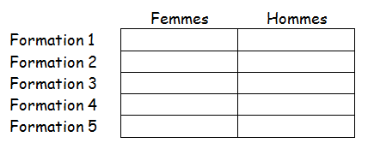
Les tableaux: Définitions des variables indicées et commentaires
Pour déclarer ce tableau:
tableau nbStagF(5,2) d'entier

Slide 9
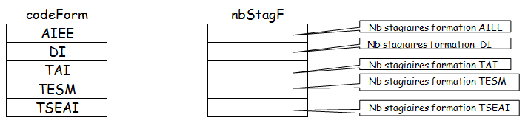
Les tableaux: Autre exemple
Dans le premier exemple développé, le code formation était un chiffre de 1 à 5. De ce fait, nous avons pu l'utiliser directement comme indice du tableau. Mais comment faire si le code formation est un sigle alphabétique (AIEE, DI, TAI, TESM, TSEAI)?
Nous allons utiliser deux tableaux en parallèle:
Dans le tableau codeForm, nous rechercherons séquentiellement le code de formation saisi pour repérer sa position (son indice). Cette position nous permettra de retrouver directement dans le tableau nbStagF le compteur à incrémenter.

Slide 10
Les tableaux: Autre exemple
tableau nbStagF(5) d'entier // Déclaration du tableau des compteurs
tableau codeForm(5) de chaine // Déclaration du tableau des codes formation
chaine codeFormation
Entier i
// Initialisation des compteurs
pour i de 1 à 5
nbStagF(i)←0
finpour
// Initialisation des codes formation
codeForm(1)="AIEE"
codeForm(2)="DI"
codeForm(3)="TAI"
codeForm(4)="TESM"
codeForm(5)="TSAII"

Slide 11
Les tableaux: Autre exemple
tantque pas fin liste faire
écrire "Quelle code formation ?"
lire codeFormation
i←1
// Recherche du code formation saisi dans le tableau des codes formation
tantque codeForm(i) <> codeFormation faire
i← i+1
fintantque
// Incrémentation du compteur dans le tableau nbStagF
// correspondant à l'indice du code formation dans le tableau codeForm
nbStagF(i)←nbStagF(i) + 1
fintantque
// Affichage des 5 compteurs
pour i de 1 à 5
écrire "Nombre de stagiaires de la formation ", codeForm(i), ": ", nbStagF(i)
finpour

Slide 12
Remarques
Un tableau du type de codeForm contenant des éléments faisant l'objet d'une recherche séquentielle est également appelé table.
Dans l'exemple précédent, nous avons supposé que le code formation saisi se trouve toujours dans la table. Un contrôle d'existence doit être rajouté si celle-ci n'est pas garantie.

